Slide 1
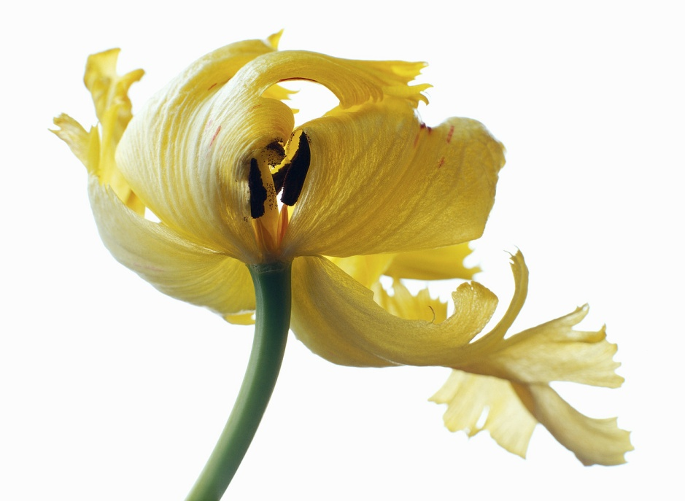


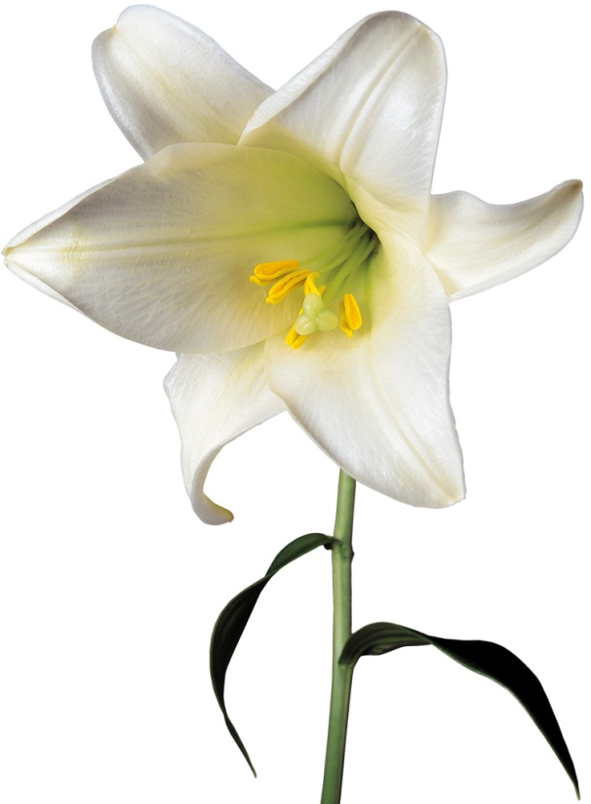
ВЕСЕННИЙ БАЛ

Slide 2


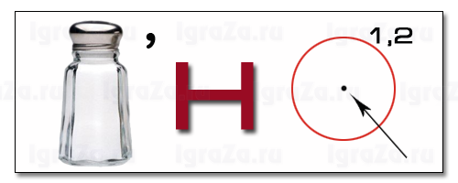
Чего ждём?

Slide 3

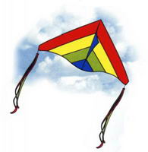
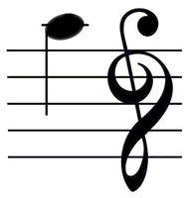
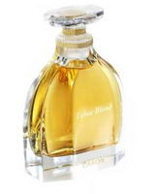
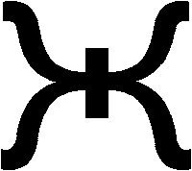

Встречаем весенние праздники
,
,
,
,
,
,
,
http://rebus1.com

Slide 4
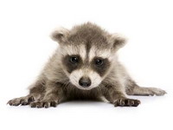
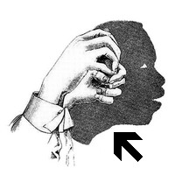




Встречаем весенние праздники
,
,
1=Д

Slide 5
Встречаем весенние праздники
… (?)то же самое, что и Вселенная. В буквальном переводе с греческого означает — порядок.А Пахмутова, Н Добронравов, исп.Юрий Гуляев, эстр.орк. ВР п-у Ю.Силантьева, 1975 - Знаете, каким он парнем был.mp3

Slide 6
Верно ли, что …..(?)на Руси отмечали день Марьи Вральи?

Slide 7
В этот день всякая работа считается величайшим грехом. Народ говорит, что в этот день «и птица гнезда не вьёт, и девушка косу не плетёт».

Slide 8
Благовещенье. Отмечается 7 апреля и посвящён благой вести, которую получила Дева Мария от Архангела Гавриила, что она родит сына.

Slide 9
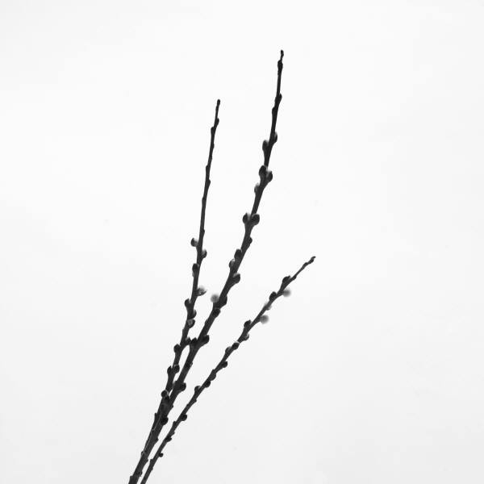
Встречаем весенние праздники
Уж …… (?)вся пушистая
Раскинулась кругом;
Опять ….(?) душистая
Повеяла крылом.
Станицей тучки носятся,
Тепло озарены,
И в душу снова просятся
Пленительные сны.
Везде разнообразною
Картиной занят взгляд,
Шумит толпою праздною
Народ, чему-то рад...
Какой-то тайной жаждою
Мечта распалена —
И над душою каждою
Проносится ….(?).
(А. Фет)

Slide 10
Встречаем весенние праздники
О каком празднике праздников написал А.С. Пушкин?
В чужбине свято соблюдаю
Родной обычай старины:
На волю птичку выпускаю
При светлом празднике весны.
Я стал доступен утешенью;
За что на Бога мне роптать,
Когда хоть одному творенью
Я мог свободу даровать!

Slide 11
Встречаем весенние праздники
Как солнце блещет ярко,
Как неба глубь светла,
Как весело и громко
Гудят колокола.
Немолчно в Божьих храмах
Поют «…!(?)»
И звуки дивной песни
Доходят до небес.
(А. Плещеев)

Slide 12
Первый сборник стихов Сергея Есенина назывался «Радуница». Что это означает?

Slide 13
Радуница – это один из старых праздников, который отмечается после Пасхи в честь радостного события воскрешения Христа, тогда же поминают близких и родных.

Slide 14
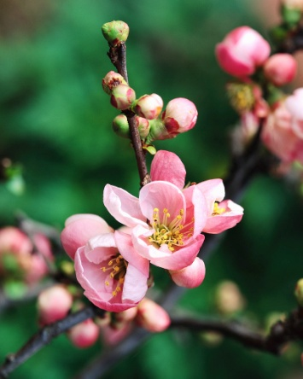
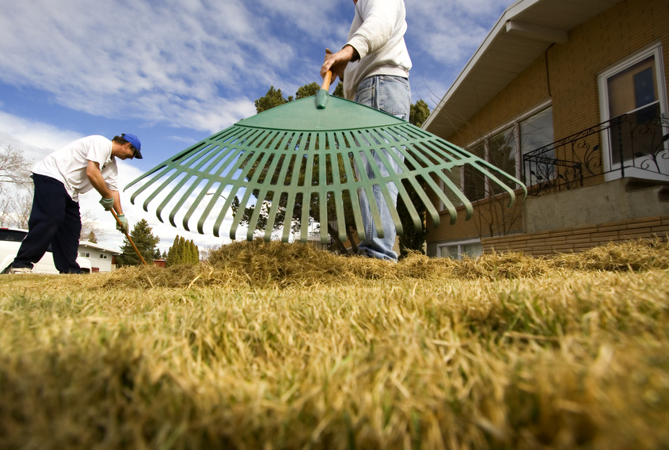
В 1992 году в России этот праздник был переименован в праздник ….(?) и ….(?)

Slide 15
Что такое … (?)?
Это утренний парад:
Едут танки и ракеты,
Марширует строй солдат.
Что такое … (?)?
Это праздничный салют:
Фейерверк взлетает в небо,
Рассыпаясь там и тут.
Что такое … (?)?
Это песни за столом,
Это речи и беседы,
Это дедушкин альбом.
Это фрукты и конфеты,
Это запахи весны…
Что такое … (?)–
Это значит – нет войны.
(А. Усачёв)

